Slide 1

CHÀO MỪNG QUÝ THẦY CÔ VÀ CÁC EM HỌC SINH
VỀ DỰ MÔN MĨ THUẬT LỚP 1
Giáo viên dạy:Nguyễn Thị Phương

Slide 2
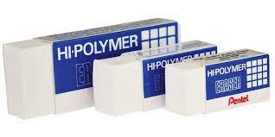
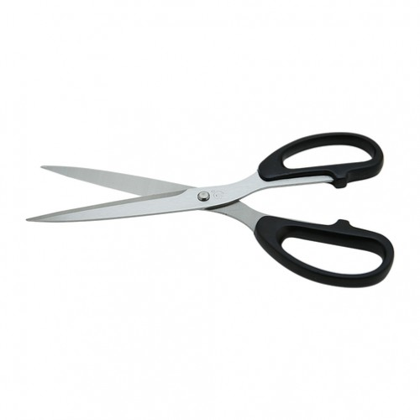
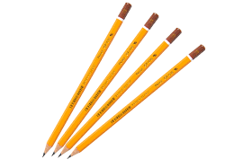
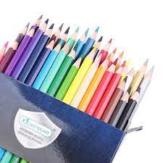
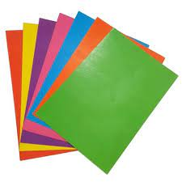
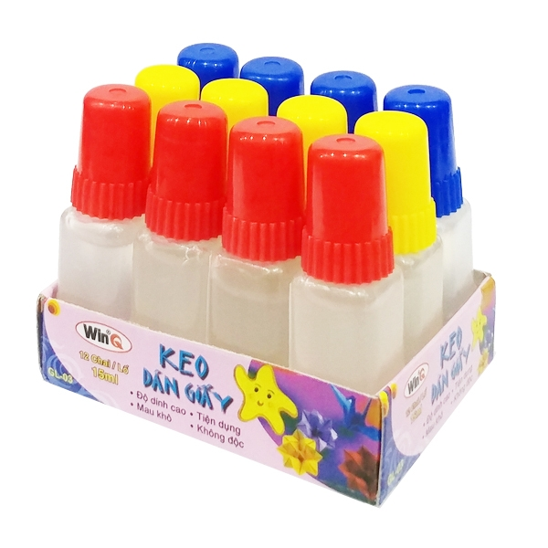
Kiểm tra đồ dùng

Slide 3
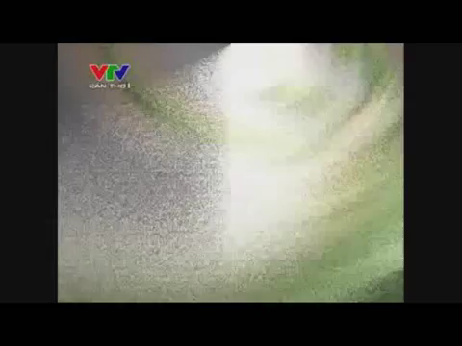

Slide 4
1.Quan sát, nhận biết.
-Em hãy quan sát về sản phẩm ngôi nhà và cảnh quan xung quanh tạo nên từ các hình cơ bản và chia sẻ về sản phẩm đó.

Slide 5
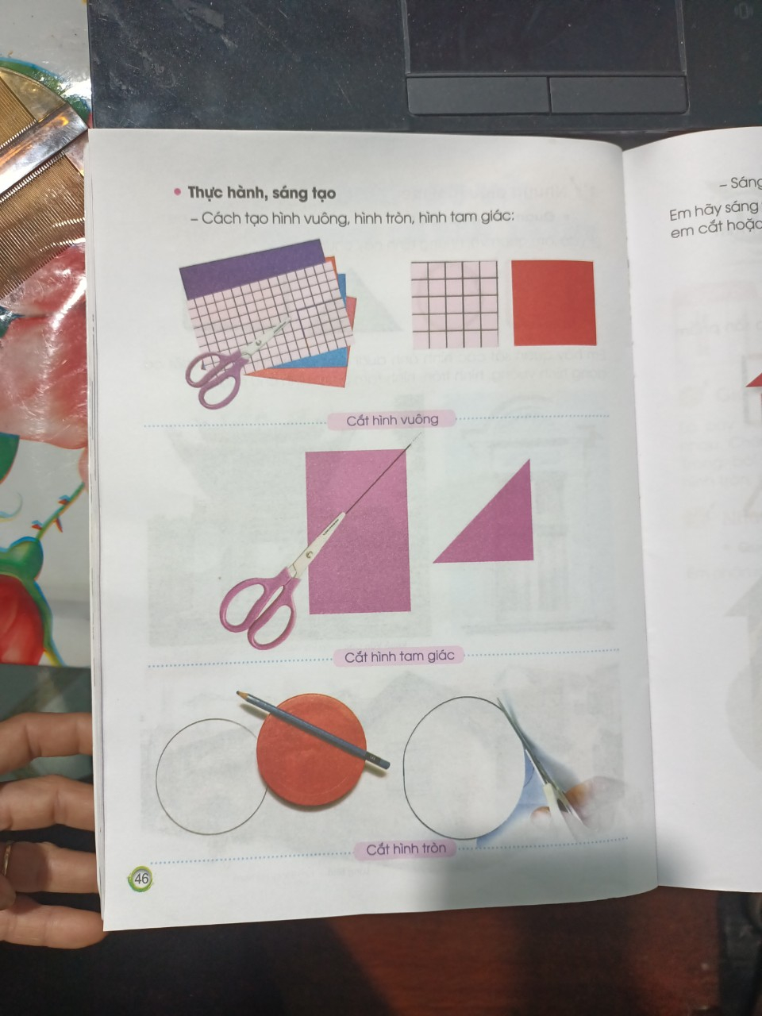
2.Thực hành, sáng tạo.

Slide 6
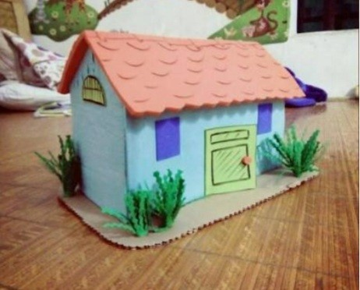
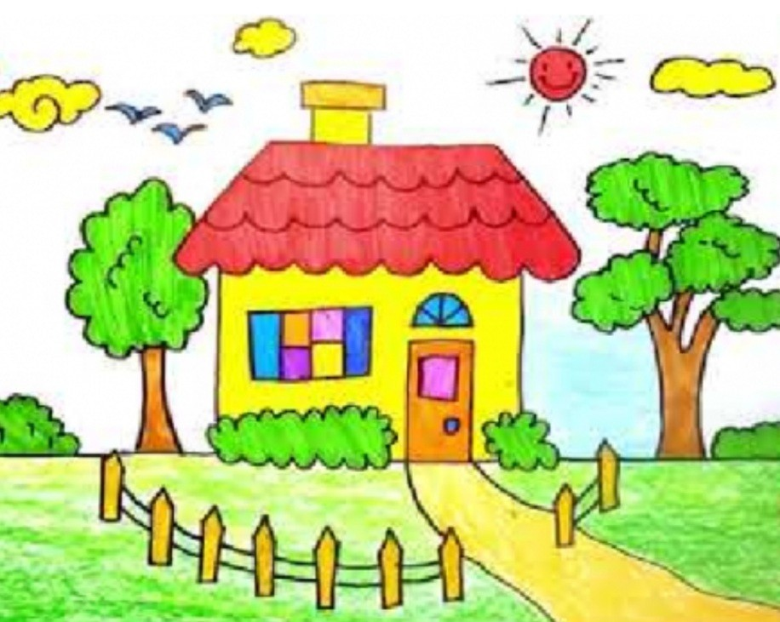

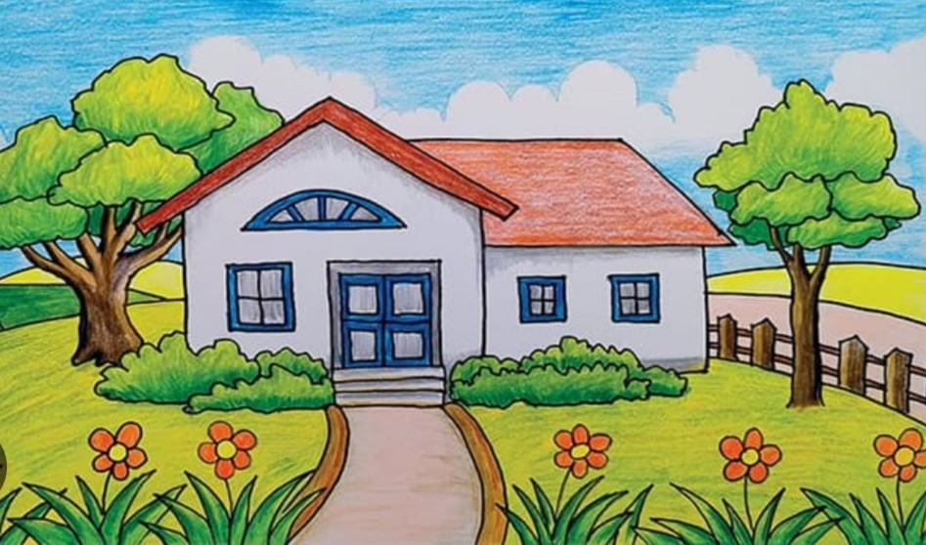
Một số sản phẩm tham khảo

Slide 7

*Sáng tạo ngôi nhà:
Em hãy sáng tạo ngôi nhà và cảnh quan xung quanh bằng các hình vẽ, cắt hoặc xé giấy.

Slide 8

3.Cảm nhận,chia sẻ:
-Sản phẩm ngôi nhà của nhóm em được tạo nên từ những hình cơ bản nào?
-Nhóm em làm thế nào để tạo nên các hình đó?
-Nêu một số màu sắc trong sản phẩm?

Slide 9
Liên hệ:
+Ngôi nhà có tác dụng gì?

Slide 10


*Vận dụng:
Về nhà vận dụng làm sản phẩm ngôi nhà bằng các chất liệu khác nhau.

Slide 11



Slide 12

CHỦ ĐỀ 5: SÁNG TẠO VỚI CÁC HÌNH CƠ BẢN, LÁ CÂY
Bài 10: Ngôi nhà thân quen

Slide 13
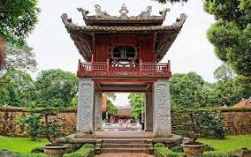

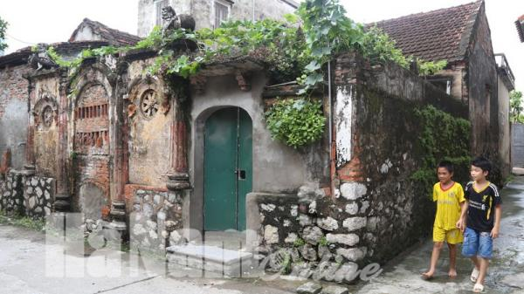
Quan sát các hình ảnh dưới và chỉ ra các chi tiết có dạng hình vuông, hình tròn, hình tam giác, hình chữ nhật.

